Slide 1
Veri toplama
Faruk Ilgaz Çelik

Slide 2
Konular
Veri nedir
Veri toplama

Slide 3
Veri nedir
Sözlük anlatımıyla veriler ölçüm, sayım, deney, gözlem ya da araştırma yolu ile elde edilmektedir. Ölçüm ya da sayım yolu ile toplanan ve sayısal bir değer bildiren veriler nicel veriler, sayısal bir değer bildirmeyen veriler de nitel veriler olarak adlandırılmaktadır.

Slide 4
Veri toplama
Yapmamız gereken ilk iş nereden veri toplayacağımız olacak .Ben e-ticaret sitelerinde kullanıcı puanlarını toplama kararı aldım ve bunun için Pythonda beatiful soup mödülünü kullandım ve hemen çalışmaya başladım .
Not:(request mödülünü unutmayın)

Slide 5
Kullanacağımız Modüller
Beatiful Soup4
request

Slide 6
BeautifulSoup
BeautifulSoup, HTML veya XML dosyalarını işlemek için oluşturulmuş güçlü ve hızlı bir kütüphanedir. Bu modül ile bir kaynak içerisindeki HTML kodlarını parçalayıp, botlar yazabiliriz.

Slide 7
Request
Request modülü ile web üzerindeki isteklerinizi kolaylıkla yönetebilirsiniz. Bu modül ile API endpointlerine GET, POST, PUT ve DELETE gibi HTTP isteklerini gönderebilirsiniz.

Slide 8
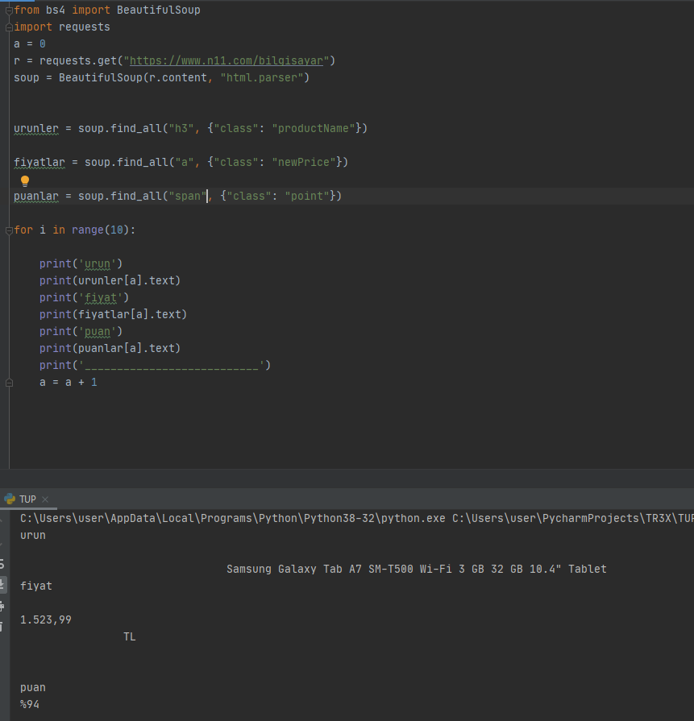
İlginç şekilde kod çalışmamıştı yaklaşık 3 saat sonra link girmeyi unuttuğumu fark ettim .
Not: Solda gördüğünüz gibi class belirtmek için
(etiket,{“class”:”class ismi”}) kullanın.

Slide 9
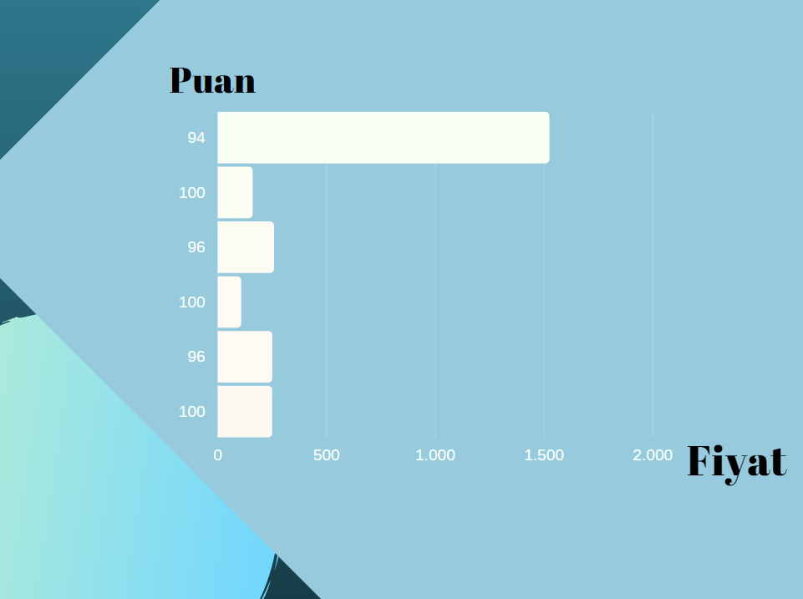
Sonuç
Sonuç olarak elde ettiğimiz veriyi satabilir veya kendimiz kullanabiliriz .

Slide 10
Kaynaklar
https://akademi40.org/veri-nedir
https://www.crummy.com/software/BeautifulSoup/bs4/doc/

